Slide 1



空间统计/地统计学
周熙然 xrzhou@cumt.edu.cn
环境与测绘学院，中国矿业大学
03/19/2021
江苏省，徐州
Notes:
1

Slide 2


课程之家 Course Community
Notes:
2

Slide 3
第二章 空间点模式、面模式、空间栅格模式
Notes:
3

Slide 4
空间点模式
点模式空间分析概念
点模式空间分析方法
基于密度的点模式分析
基于距离的点模式分析
Notes:
4

Slide 5
空间点模式概念
点模式类型：
点的疏密：均匀或者不均匀
点的方位，点的分布方向
点的数量：
点的大小：代表的含义
其他：如点的一些动态变化等。
Notes:
5

Slide 6
空间点模式概念
点模式区分为3 种基本类型：
聚集分布
随机分布
均匀分布
三种基本类型随着空间尺度的变化而变化么？
Notes:
6

Slide 7
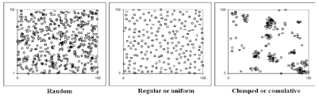
空间点模式概念
Notes:
7

Slide 8
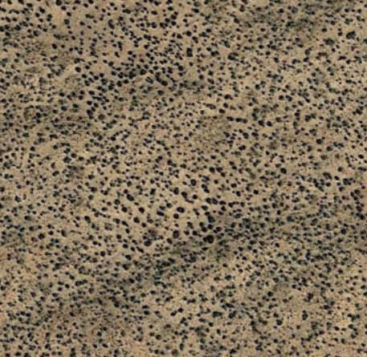

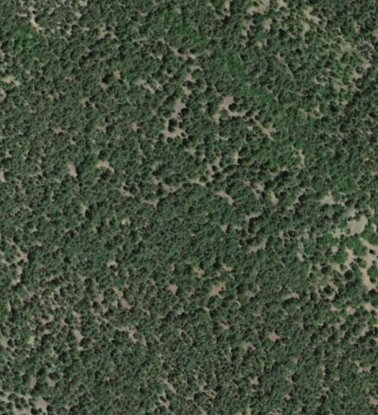
空间点模式概念
Notes:
8

Slide 9
点空间分析概念
从统计学的角度，地物或事件出现在空间任意位置的可能性都是相同的，或者说出现在任何位置都是有可能的。
从统计学的角度，没有外力的情况下，点分布模式是随机分布的。
若点模式为规则或聚集模式，则说明地物或时间至今可 能存在某种联系。
基于时间轴分析，可以研究一种地物或现象的分布模式是否对另一种地物/现象的分布模式产生影 响。
Notes:
9

Slide 10
点模式空间分析
空间点模式的研究方法
全局法：观察所有样本点的分布模式
局部法：观察样本点之间的模式。
点模式主要研究的是点分布的哪些模式？
聚集性
分散性
Notes:
10

Slide 11
点模式的分析方法两种：
以聚集为研究对象，基于密度的方法：通过点的密度或频率分布研究点的分布的空间模式。
以分散为研究对象，基于距离的方法：通过测度最近邻点的距离
基于密度的方法：主要有样方计数法和核函数方法。
基于距离的方法：主要有最近邻距离法，包括最近邻指数、 G-函数、F- 函数、K-函数方法等。
Notes:
11

Slide 12
点模式分析：
模式判断：要从全局上揭示事件的分布是随机的、聚集的，还是规则的模式
尺度效应：还要描述尺度相关的分布模式，描述两类事件分布模式的关系及其随时间的演化
全局点模式：主要基于一阶性质的测度，可根据过程的密度即单位面积上平均的事件数量定量地描述。
空间依赖性：主要基于二阶性质的测度，采用点和点之间距离的关系描述
Notes:
12

Slide 13

一阶效应：
一般用点过程密度λ(S)描述，指在点S处单位面积内事件的平均数目。用数学极限公式可定义为：
ds是指在点S周围一个足够小的邻域；
E表示数学期望；
Y(ds) 是ds内事件的数目。
Notes:
13

Slide 14
点模式的一阶效应有两种分析方法：
样方计数法
核密度方法
样方计数法：
将研究区域划分为面积相等的子区域（样方），统计每一个样方中的事件数量，除样方的面积得到点分布的密度。
缺陷？
核密度估计：
基于样本点的位置产生光滑的密度直方图的方法。
Notes:
14

Slide 15

二阶效应：
通过研究区域中两个足够小的样方内事件数目之间的相互关系来描述。用数学极限公式可表示为：
d_{si}和d_{sj}分别表示si和sj周围足够小的邻；
E表示数学期望;
Y(dsi)、Y(dsj)分别指dsi和dsj两个小区域内的事件个数。
Notes:
15

Slide 16
点模式的二阶性质分析：
通过点之间的距离进行研究，如最近邻距离。
最近邻距离估计：
随机选择的对象/事件与其最近邻之间的距离
随机选择的空间上的位置与最近邻的对象/事件之间的距离
Notes:
16

Slide 17
点模式空间分析—基于密度的方法
样方分析（Quadrat analysis, QA）
基本思想：通过点分布密度的变化来探索空间分布模式。
QA的计算过程：
将研究的区域划分为规则的正方形网格区域（样方）。
统计落人每一个样方中点的数量。
统计出所有样方包含点数量的频率分布。
将观测得到的频率分布和已知的频率分布或理论上的随机分布（如泊松分布）作比较，判断点模式的类型。
Notes:
17

Slide 18
Notes:
18

Slide 19
样方的尺寸选择对计算结果会产生很大的影响。
根据Greig-Smith于1962年的试验以及Tylor和Griffith、Amrhein的研究，最优的样方尺寸可根据区域的面积和分布于其中的点的数量确定：
Q是样方的尺寸(面积)；
A为研究区域的面积；
n是研究区域中点的数量。
Notes:
19

Slide 20
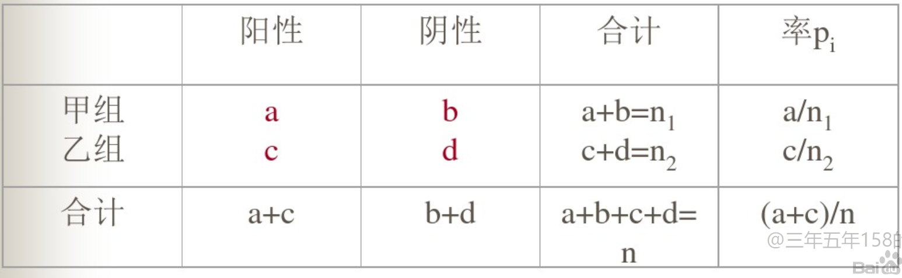
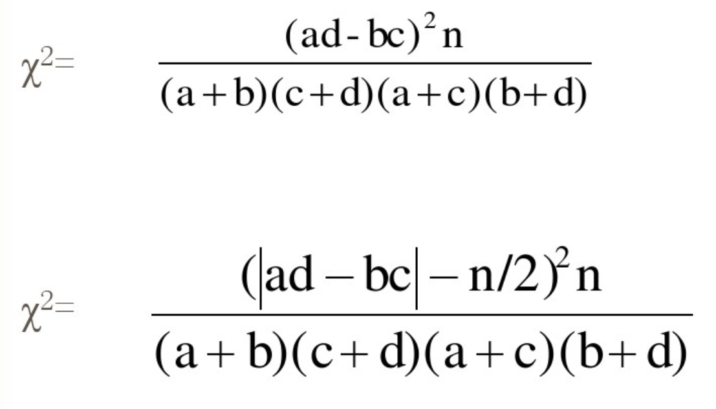
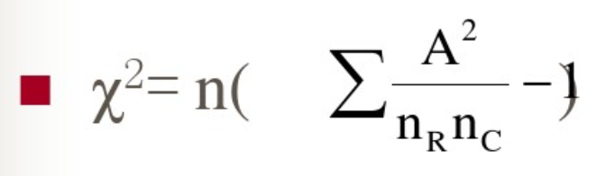
样方分析中点模式的显著性检验：
K-S（Kolmogorov-Smirnov）检验（频率分布）
基本原理：通过比较观测频率分布和某一“标准”的频率分布，确定观测分布模式的显著性。
χ2 检验（方差均值比较）
Notes:
20

Slide 21
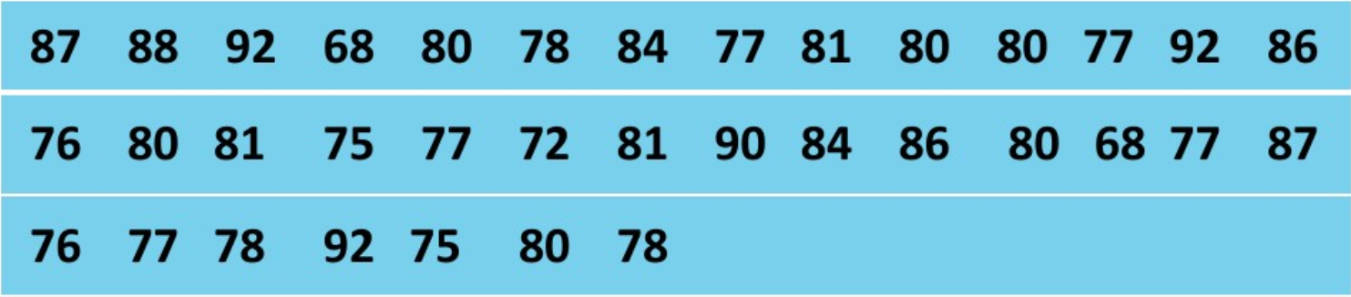
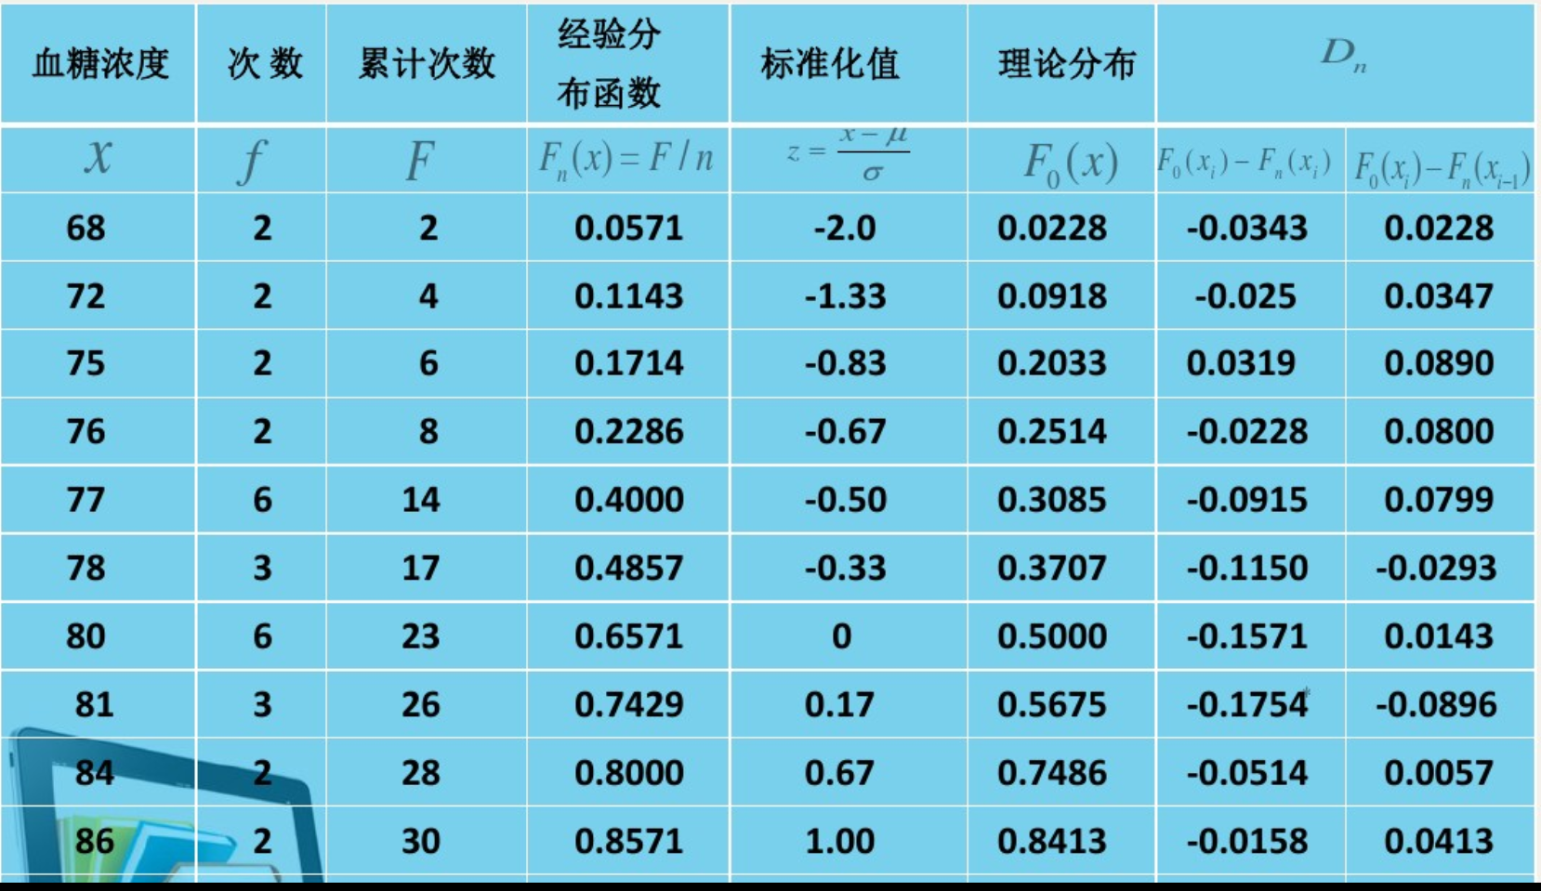
实例来自于：https://wenku.baidu.com/view/de5c9d29915f804d2b16c1a5.html
Notes:
21

Slide 22
实例来自于：https://wenku.baidu.com/view/de5c9d29915f804d2b16c1a5.html
Notes:
22

Slide 23
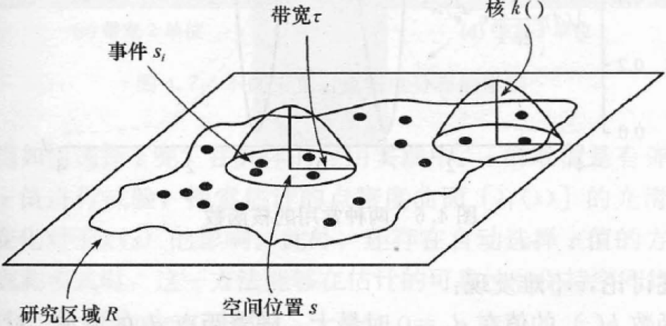
核密度估计法（Kernel Density Estimation）
根据随机理论，对象/事件可以发生在空间的任何位置上，但是在不同的位置上事件发生的概率不一样。
基本思想：使用对象/事件的空间密度分析和表示空间点模式。
Notes:
23

Slide 24
计算定义：
设点集Xl，…，Xn是当作从分布密度函数为f的总体中抽取的样本，估计f在某点x处的值f(x)。
用Rosenblatt-Parzen 核估计:
k()称为核函数；
h>0，为带宽；
(x-Xi)表示估值点x到事件Xi 处的距离。
Notes:
24

Slide 25
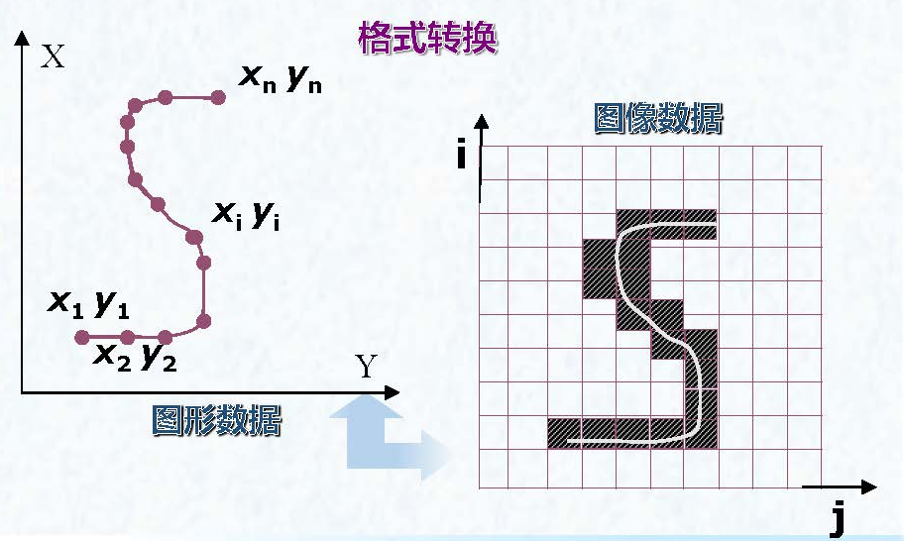
Notes:
25

Slide 26
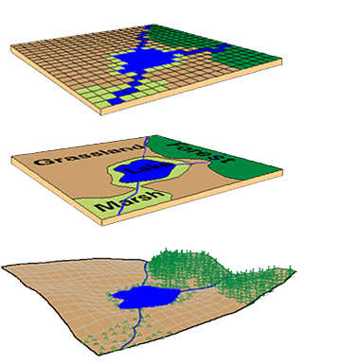
Raster Data
1 Pixel
Vector Data
1 pixel = 10mX10m
分辨率 = 10m
Real World
10M
10M
Notes:
26

Slide 27

谢谢!
Comments and questions?

